Slide 1







Chapitre 2
Lumière et couleurs : La dispersion de la lumière
PROF

Slide 2

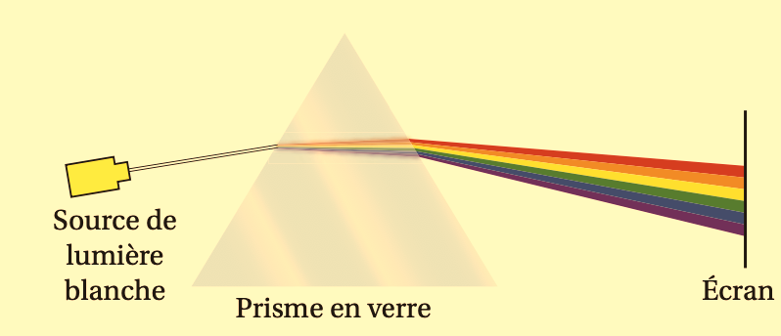
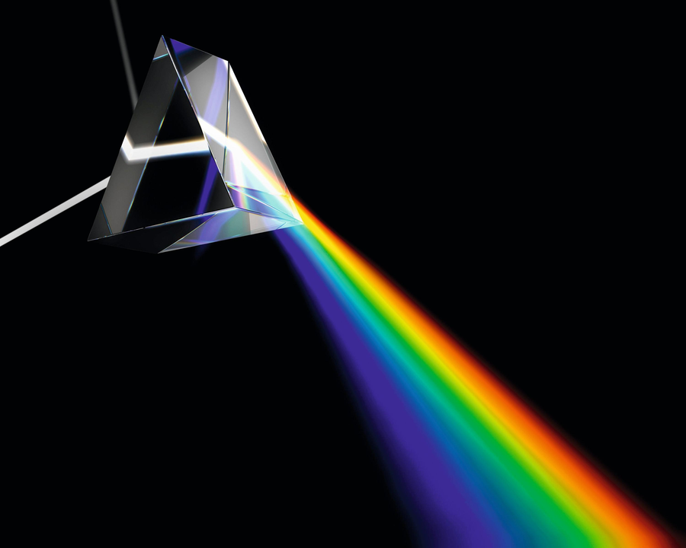
I - La dispersion de la lumière blanche :
La lumière émise par une lampe incandescente ou par le Soleil est appelée lumière blanche.
1 - Expérience :
On dirige un faisceau de lumière blanche (lumière de soleil par exemple) vers la face d’un prisme.
2 - observation :
(Sur l’écran, on obtient plusieurs lumières coloré (un arcs-en-ciel

Slide 3



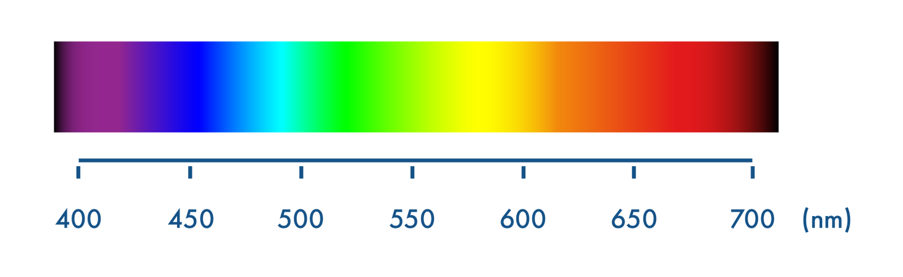
3- Interprétation :
Lorsqu’un faisceau de lumière blanche passe à travers un prisme, la lumière est décomposée en plusieurs lumières de couleurs défirent.
La figure colorée obtenue est appelée le spectre de la lumière blanche.
Les sept couleurs principales du spectre de la lumière blanche sont : violet ,
indigo, bleu , vert, jaune, orange et rouge.
Conclusion
• La lumière blanche est composée d’une infinité de lumières colorées allant du violet au rouge.

Slide 4
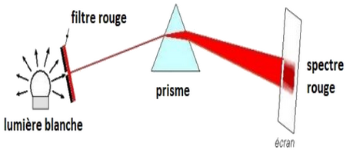

II- la lumière monochromatique :
Un filtre coloré permet d’obtenir une lumière colorée, il ne transmet que la lumière de sa propre couleur et absorbe les autres couleurs.
Exemple : un filtre Un filtre rouge laisse passer une lumière rouge
1 - Expérience :
On place un filtre coloré rouge entre une source de lumière blanche et un écran. Après, on interpose un prisme entre le filtre et l’écran.
2 - observation :
Le filtre coloré rouge transmet la partie de la lumière qui correspond à sa couleur et absorbe les autres couleurs , et l’écran nous apparaît alors rouge.

Slide 5


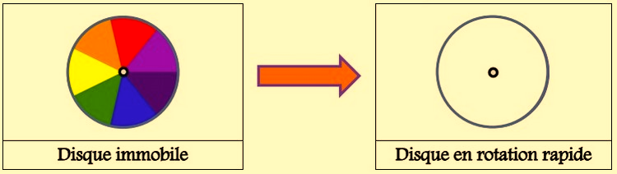
Conclusion
La lumière à l’issue du filtre colorée ne se disperse pas à travers un prisme, c’est une lumière monochromatique.
Un filtre ne laisse passer qu’une seule couleur
III- La synthèse de la lumière blanche :
Un disque de Newton est un disque composé de secteurs aux couleurs de l'arc-en-ciel
1 - Expérience :
On met en rotation rapide un disque de Newton

Slide 6


2 - Observation et Interprétation :
Quand le disque tourne , l’œil ne peut pas distinguer successivement les différentes
couleurs.
Lorsque le disque se tourne Les différente lumières superposé et la lumière semble blanche .c’est la synthèse de la lumière blanche
Conclusion
Lorsqu’on additionne des lumières colorées, on obtient une lumière blanche.

